Slide 1

JHard
“Una Solución Informática, codificada en Java, para la Unidad de Hardware y Software del Departamento de Ingeniería y Arquitectura.”
Rodrigo Amaya Hugo Barrientos Roberto Linares
jHard
UES-FMOcc

Slide 2
Agenda
Problemática, Investigación y Resultados
Tecnologías, herramientas y estándares empleados
Arquitectura de la solución
Aspectos multiplataforma
Requerimientos de producción, licenciamiento y costo
Demostración
Sesión de preguntas y respuestas
jHard
UES-FMOcc

Slide 3

Problemática
“El problema encontrado dentro de la Unidad de Hardware y Software del Departamento de Ingeniería y Arquitectura es el manejo convencional de sus labores que le resta eficiencia a su quehacer diario.”
jHard
UES-FMOcc

Slide 4

Investigación
Metodología de la Investigación
Opinión especializada de expertos.
jHard
UES-FMOcc

Slide 5

Investigación
Metodología de la Investigación
Encuesta a estudiantes.
jHard
UES-FMOcc

Slide 6

Investigación
Metodología de la Investigación
Encuesta a docentes.
jHard
UES-FMOcc

Slide 7

Investigación
Metodología de la Investigación
Encuesta a Personal Administrativo
jHard
UES-FMOcc

Slide 8
Resultados
Los expertos sugirieron:
Esperan que el sistema informático ayude a “ordenar” la información que ya tienen
Acortar tiempos de procesos repetitivos y que en la actualidad se hacen largos y tediosos.
Ayudar al personal de la Universidad a que puedan conocer un poco más de la informática básica.
jHard
UES-FMOcc

Slide 9
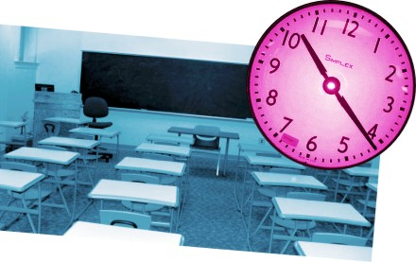
Resultados
Los estudiantes manifestaron:
Pérdida de Clases
jHard
UES-FMOcc

Slide 10
Resultados
Oferta de horarios inexistentes
Falta de horarios para estudiantes trabajadores
Piden perder menos horas de clases y saber con rapidez y exactitud el grupo de laboratorio en el que se inscribirán
jHard
UES-FMOcc

Slide 11

Resultados
Los problemas para docentes son:
Pérdida de horas clases en sus cátedras (entre ½ y 2 horas clase)
jHard
UES-FMOcc

Slide 12
Resultados
Falta de control administrativo para la reserva de equipo multimedia
Solicitan ya no perder más el tiempo en formar grupos de laboratorio
Mejorar el proceso de reserva de equipo
jHard
UES-FMOcc

Slide 13
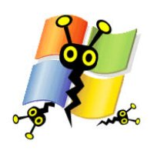
Resultados
Problemas informáticos para personal administrativo:
Virus
jHard
UES-FMOcc

Slide 14
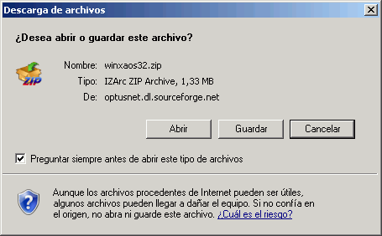
Resultados
Instalación de nuevos programas
jHard
UES-FMOcc

Slide 15

Resultados
Creen importante someterse a capacitaciones de informática básica.
También creen que pueden solucionar los problemas más sencillos con un tutor
jHard
UES-FMOcc

Slide 16
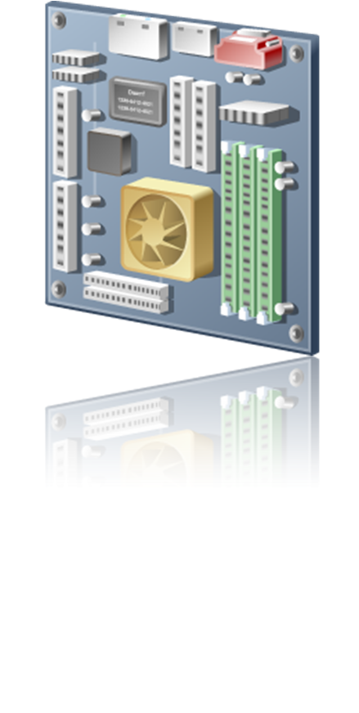

Solución
JHard
jHard ☺
UES-FMOcc

Slide 17
Agenda
Investigación y resultados
Tecnologías, herramientas y estándares empleados
Arquitectura de la solución
Aspectos multiplataforma
Requerimientos de producción, licenciamiento y costo
Demostración
Sesión de preguntas y respuestas
jHard
UES-FMOcc

Slide 18
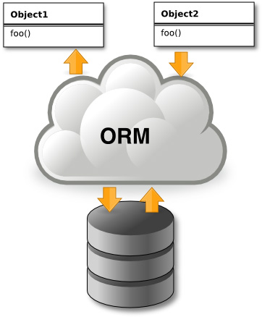

Tecnologías…
ORM y Ajax
jHard
UES-FMOcc
Notes:
Object-relational mapping (ORM, O/RM) es una tecnica para convertir datos entre tipos de sistemas incompatibles en bases de datos relacionales y lenguajes de programacion orientados a objetos. ORM crea, en efecto, una replica de una base de datos virtual, que se puede usar desde el lenguaje de programacion.
AJAX, acrónimo de Asynchronous JavaScript And XML (JavaScript asíncrono y XML), es una técnica de desarrollo web para crear aplicaciones interactivas o RIA (Rich Internet Applications). Estas aplicaciones se ejecutan en el cliente, es decir, en el navegador de los usuarios mientras se mantiene la comunicación asíncrona con el servidor en segundo plano. De esta forma es posible realizar cambios sobre las páginas sin necesidad de recargarlas, lo que significa aumentar la interactividad, velocidad y usabilidad en las aplicaciones.

Slide 19
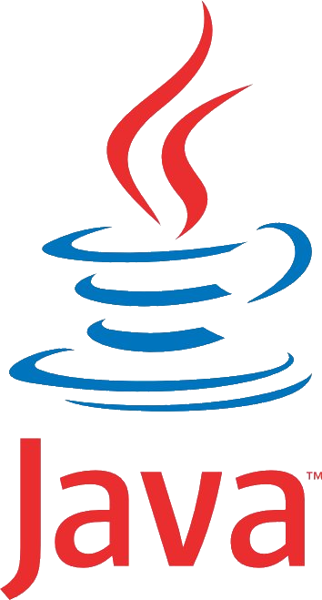


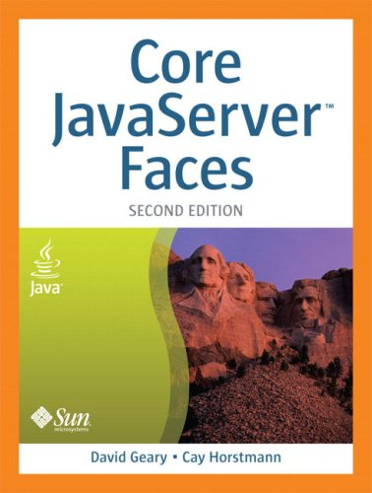
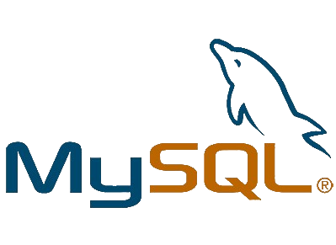
Tecnologías…
TOPLINK
Software proveedor de tecnologías
jHard
UES-FMOcc
Notes:
OracleAS TopLink is much more than an "Object/Relational Mapping Tool." It increases performance, provides flexibility, and maximizes productivity.

Slide 20

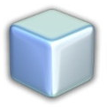


Herramientas…
Herramientas empleadas en el desarrollo...
jHard
UES-FMOcc

Slide 21
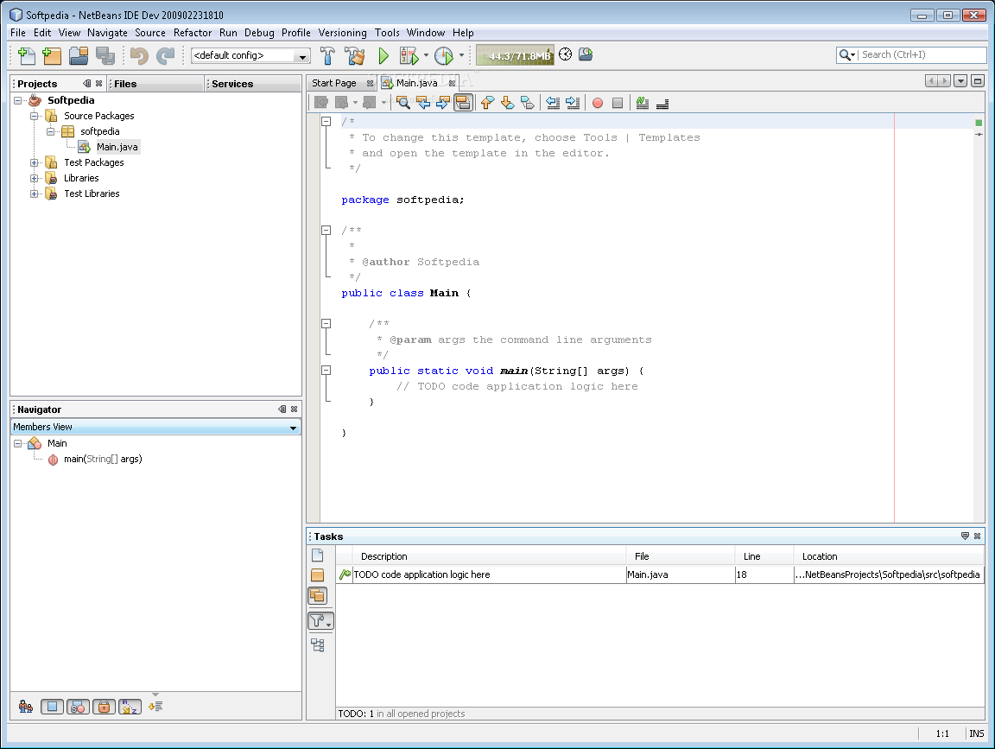
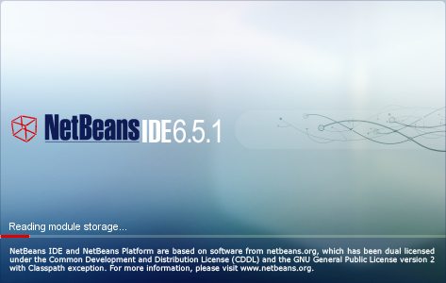
Herramientas…
IDE: Netbeans 6.5.1
jHard
UES-FMOcc
Notes:
NetBeans se refiere a una plataforma para el desarrollo de aplicaciones de escritorio usando Java y a un entorno de desarrollo integrado (IDE) desarrollado usando la Plataforma NetBeans.
La plataforma NetBeans permite que las aplicaciones sean desarrolladas a partir de un conjunto de componentes de software llamados módulos. Un módulo es un archivo Java que contiene clases de java escritas para interactuar con las APIs de NetBeans y un archivo especial (manifest file) que lo identifica como módulo. Las aplicaciones construidas a partir de módulos pueden ser extendidas agregándole nuevos módulos. Debido a que los módulos pueden ser desarrollados independientemente, las aplicaciones basadas en la plataforma NetBeans pueden ser extendidas fácilmente por otros desarrolladores de software.
NetBeans es un proyecto de código abierto de gran éxito con una gran base de usuarios, una comunidad en constante crecimiento, y con cerca de 100 socios en todo el mundo. Sun MicroSystems fundó el proyecto de código abierto NetBeans en junio 2000 y continúa siendo el patrocinador principal de los proyectos.

Slide 22
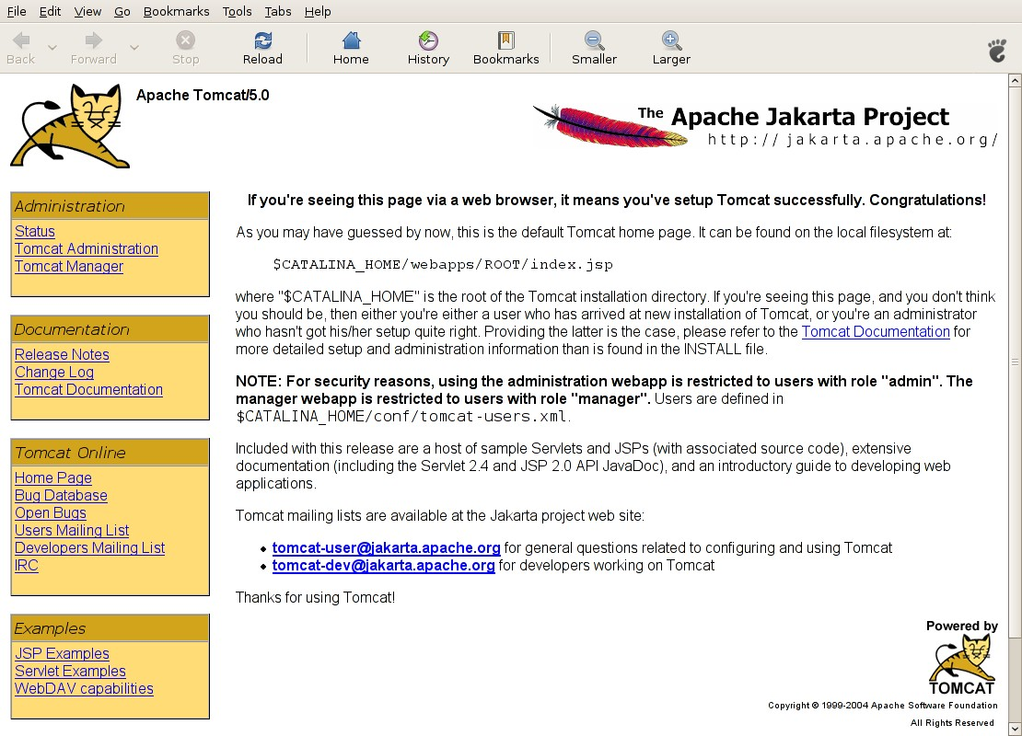
Herramientas…
Web Server: Apache Tomcat 6.0.20
jHard
UES-FMOcc
Notes:
Tomcat es un servidor web con soporte de servlets y JSPs. Tomcat no es un servidor de aplicaciones, como JBoss o JOnAS. Incluye el compilador Jasper, que compila JSPs convirtiéndolas en servlets. El motor de servlets de Tomcat a menudo se presenta en combinación con el servidor web Apache.
Tomcat puede funcionar como servidor web por sí mismo. En sus inicios existió la percepción de que el uso de Tomcat de forma autónoma era sólo recomendable para entornos de desarrollo y entornos con requisitos mínimos de velocidad y gestión de transacciones. Hoy en día ya no existe esa percepción y Tomcat es usado como servidor web autónomo en entornos con alto nivel de tráfico y alta disponibilidad.
Dado que Tomcat fue escrito en Java, funciona en cualquier sistema operativo que disponga de la máquina virtual Java.

Slide 23
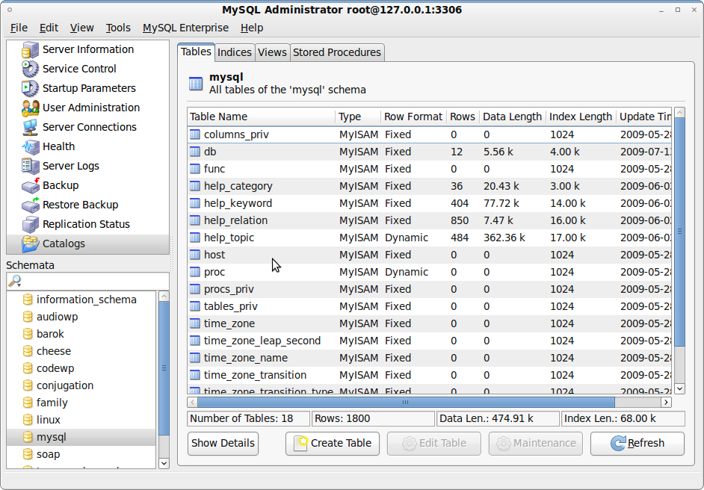
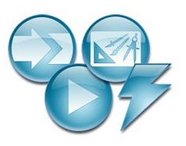
Herramientas…
DB: MySQL(Query, Administrator, Server y Workbench)
jHard
UES-FMOcc
Notes:
MySQL es un sistema de gestión de base de datos relacional, multihilo y multiusuario con más de seis millones de instalaciones.[1] MySQL AB —desde enero de 2008 una subsidiaria de Sun Microsystems y ésta a su vez de Oracle Corporation desde abril de 2009— desarrolla MySQL como software libre en un esquema de licenciamiento dual.
Por un lado se ofrece bajo la GNU GPL para cualquier uso compatible con esta licencia, pero para aquellas empresas que quieran incorporarlo en productos privativos deben comprar a la empresa una licencia específica que les permita este uso. Está desarrollado en su mayor parte en ANSI C.
Al contrario de proyectos como Apache, donde el software es desarrollado por una comunidad pública y el copyright del código está en poder del autor individual, MySQL es propietario y está patrocinado por una empresa privada, que posee el copyright de la mayor parte del código.

Slide 24
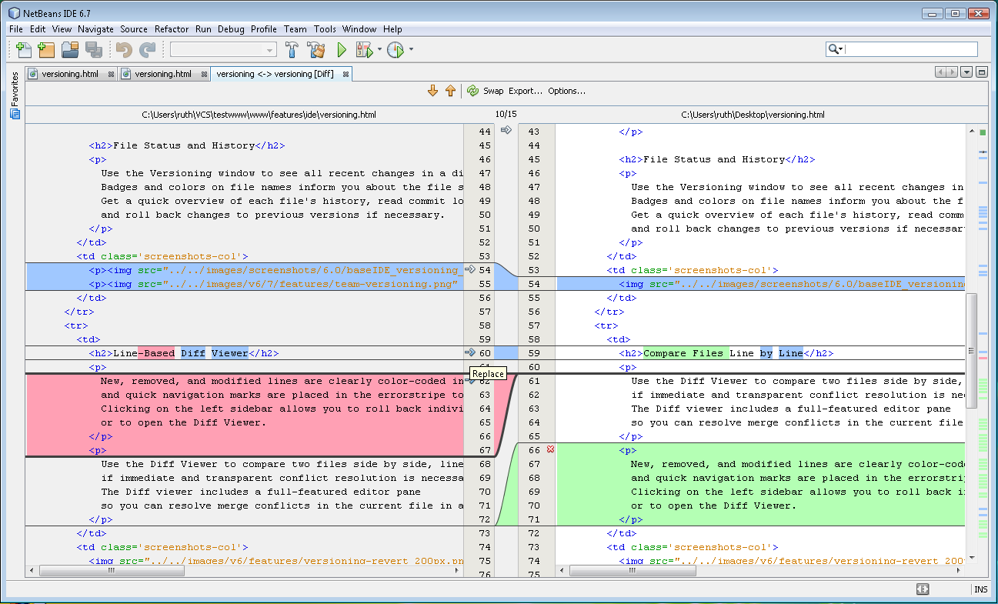
Herramientas…
Source Control: Subversion, SVN plugin
jHard
UES-FMOcc
Notes:
MySQL es un sistema de gestión de base de datos relacional, multihilo y multiusuario con más de seis millones de instalaciones.[1] MySQL AB —desde enero de 2008 una subsidiaria de Sun Microsystems y ésta a su vez de Oracle Corporation desde abril de 2009— desarrolla MySQL como software libre en un esquema de licenciamiento dual.
Por un lado se ofrece bajo la GNU GPL para cualquier uso compatible con esta licencia, pero para aquellas empresas que quieran incorporarlo en productos privativos deben comprar a la empresa una licencia específica que les permita este uso. Está desarrollado en su mayor parte en ANSI C.
Al contrario de proyectos como Apache, donde el software es desarrollado por una comunidad pública y el copyright del código está en poder del autor individual, MySQL es propietario y está patrocinado por una empresa privada, que posee el copyright de la mayor parte del código.

Slide 25
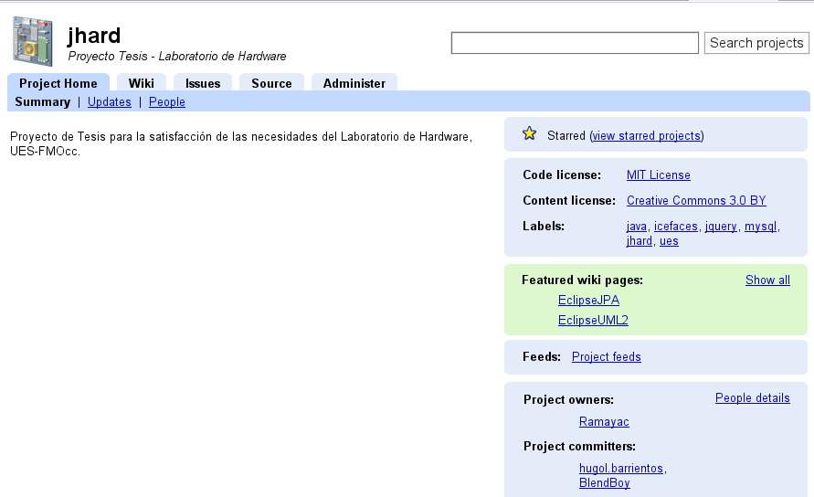

Herramientas…
Repositorio: Google Code
jHard
UES-FMOcc
Notes:
Google Code:
Google Code is Google's site for developer tools, APIs and technical resources. The site contains documentation on using Google developer tools and APIs - including discussion groups and blogs for developers using Google's developer products.
Project hosting
Google Code runs a project hosting service[7] that provides revision control offering both Subversion and Mercurial[8] (transparently implemented using BigTable as storage), an issue tracker, a wiki for documentation, and a file download feature. The service is available and free for all Open Source projects that are licensed under one of nine licenses (Apache, Artistic, BSD, GPLv2, GPLv3, LGPL, MIT, MPL and EPL). The site limits the number of projects one person can have to 25[9]. Additionally, there is a limit as to the number of projects that may be created in one day.

Slide 26

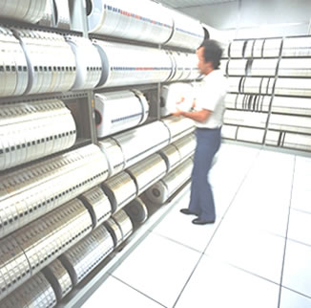
Estándares…
Programación orientada a objetos y Normalización de Datos
jHard
UES-FMOcc
Notes:
Programación orientada a objetos:
La Programación Orientada a Objetos es un paradigma de programación que usa objetos y sus interacciones para diseñar aplicaciones y programas de computadora. Está basado en varias técnicas, incluyendo herencia, modularidad, polimorfismo y encapsulamiento.
Los objetos (son entidades) que combinan estado, comportamiento e identidad:
- El estado está compuesto de datos, será uno o varios atributos a los que se habrán asignado unos valores concretos (datos).
- El comportamiento está definido por los procedimientos o métodos con que puede operar dicho objeto, es decir, qué operaciones se pueden realizar con él.
La identidad es una propiedad de un objeto que lo diferencia del resto, dicho con otras palabras, es su identificador (concepto análogo al de identificador de una variable o una constante). La programación orientada a objetos expresa un programa como un conjunto de estos objetos, que colaboran entre ellos para realizar tareas. Esto permite hacer los programas y módulos más fáciles de escribir, mantener, reutilizar y volver a utilizar.
El consenso general en que las características siguientes son las más importantes:
Abstracción, Encapsulamiento, Principio de ocultación, Polimorfismo, Herencia, Recolección de basura.
Normalizacion de datos:
El proceso de normalización de bases de datos consiste en aplicar una serie de reglas a las relaciones obtenidas tras el paso del modelo entidad-relación al modelo relacional.
Las bases de datos relacionales se normalizan para:
* Evitar la redundancia de los datos.
* Evitar problemas de actualización de los datos en las tablas.
* Proteger la integridad de los datos.
En el modelo relacional es frecuente llamar tabla a una relación, aunque para que una tabla sea considerada como una relación tiene que cumplir con algunas restricciones:
* Cada columna debe tener su nombre único.
* No puede haber dos filas iguales. No se permiten los duplicados.
* Todos los datos en una columna deben ser del mismo tipo.

Slide 27
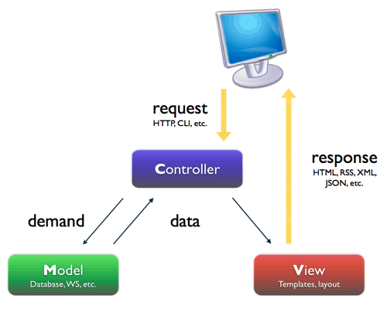
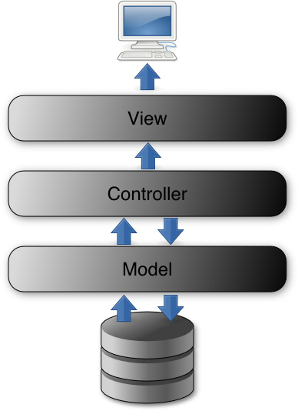
Estándares…
Modelo Vista Controlador
jHard
UES-FMOcc
Notes:
Modelo Vista Controlador (MVC) es un patrón de arquitectura de software que separa los datos de una aplicación, la interfaz de usuario, y la lógica de control en tres componentes distintos. El patrón MVC se ve frecuentemente en aplicaciones web, donde la vista es la página HTML y el código que provee de datos dinámicos a la página. El modelo es el Sistema de Gestión de Base de Datos y la Lógica de negocio, y el controlador es el responsable de recibir los eventos de entrada desde la vista.
Modelo: Esta es la representación específica de la información con la cual el sistema opera. La lógica de datos asegura la integridad de estos y permite derivar nuevos datos; por ejemplo, no permitiendo comparar un número de unidades negativo, calculando si hoy es el cumpleaños del usuario o los totales, impuestos o importes en un carrito de la compra.
Vista: Este presenta el modelo en un formato adecuado para interactuar, usualmente la interfaz de usuario.
Controlador: Este responde a eventos, usualmente acciones del usuario e invoca cambios en el modelo y probablemente en la vista.
Muchos sistemas informáticos utilizan un Sistema de Gestión de Base de Datos para gestionar los datos: en MVC corresponde al modelo. La unión entre capa de presentación y capa de negocio conocido en el paradigma de la Programación por capas representaría la integración entre Vista y su correspondiente Controlador de eventos y acceso a datos, MVC no pretende discriminar entre capa de negocio de capa de presentación pero si pretende separar la capa visual gráfica de su correspondiente programación y acceso a datos algo que mejora el desarrollo y mantenimiento de la Vista y el Controlador en paralelo ya que ambos cumplen ciclos de vida muy distintos entre si.

Slide 28
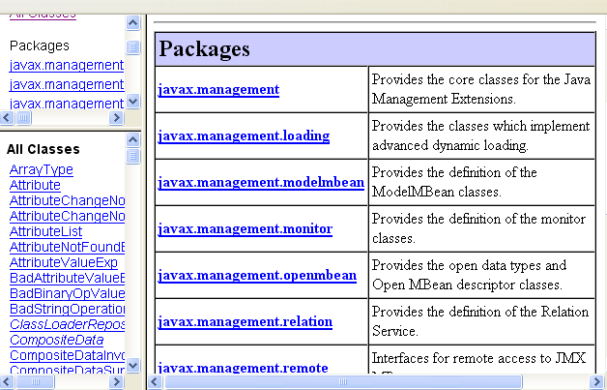
Estándares…
JavaDoc
jHard
UES-FMOcc
Notes:
JavaDoc:
Javadoc is a documentation generator from Sun Microsystems for generating API documentation in HTML format from Java source code.
The "doc comments" format used by Javadoc is the de facto industry standard for documenting Java classes. Some IDEs [1], such as Netbeans and Eclipse will automatically generate Javadoc HTML. Many file editors will assist the user in producing Javadoc source and will use the Javadoc info as internal references for the programmer.
Javadoc also provides an API for creating doclets and taglets, which allows you to analyze the structure of a Java application. This is how JDiff can generate reports of what changed between two versions of an API.

Slide 29
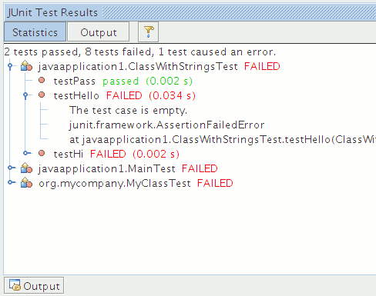
Estándares…
Unit Testing
jHard
UES-FMOcc
Notes:
Prueba unitaria
En programación, una prueba unitaria es una forma de probar el correcto funcionamiento de un módulo de código. Esto sirve para asegurar que cada uno de los módulos funcione correctamente por separado. Luego, con las Pruebas de Integración, se podrá asegurar el correcto funcionamiento del sistema o subsistema en cuestión.
La idea es escribir casos de prueba para cada función no trivial o método en el módulo de forma que cada caso sea independiente del resto.
Para que una prueba unitaria sea buena se deben cumplir los siguientes requisitos:
Automatizable: no debería requerirse una intervención manual. Esto es especialmente útil para integración continuaCompletas: deben cubrir la mayor cantidad de código.
Repetibles o Reutilizables: no se deben crear pruebas que sólo puedan ser ejecutadas una sola vez. También es útil para integración continua.
Independientes: la ejecución de una prueba no debe afectar a la ejecución de otra.
Profesionales: las pruebas deben ser consideradas igual que el código, con la misma profesionalidad, documentación, etc.
Aunque estos requisitos no tienen que ser cumplidos al pie de la letra, se recomienda seguirlos o de lo contrario las pruebas pierden parte de su función.

Slide 30
Agenda
Investigación y resultados
Tecnologías, herramientas y estándares empleados
Arquitectura de la solución
Aspectos multiplataforma
Requerimientos de producción, licenciamiento y costo
Demostración
Sesión de preguntas y respuestas
jHard
UES-FMOcc

Slide 31
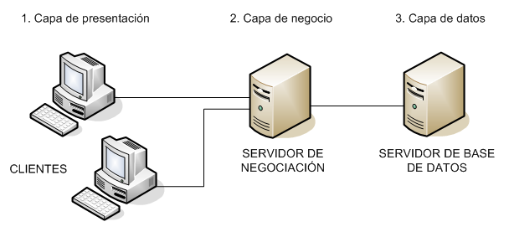
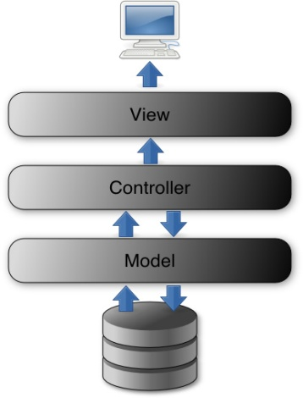
Arquitectura…
MVC, con capas lógicas de Presentación, Negocio y Datos
jHard
UES-FMOcc
Notes:
La programación por capas es un estilo de programación en el que el objetivo primordial es la separación de la lógica de negocios de la lógica de diseño; un ejemplo básico de esto consiste en separar la capa de datos de la capa de presentación al usuario.
La ventaja principal de este estilo es que el desarrollo se puede llevar a cabo en varios niveles y, en caso de que sobrevenga algún cambio, sólo se ataca al nivel requerido sin tener que revisar entre código mezclado. Un buen ejemplo de este método de programación sería el modelo de interconexión de sistemas abiertos.
Además, permite distribuir el trabajo de creación de una aplicación por niveles; de este modo, cada grupo de trabajo está totalmente abstraído del resto de niveles, de forma que basta con conocer la API que existe entre niveles.
En el diseño de sistemas informáticos actual se suele usar las arquitecturas multinivel o Programación por capas. En dichas arquitecturas a cada nivel se le confía una misión simple, lo que permite el diseño de arquitecturas escalables (que pueden ampliarse con facilidad en caso de que las necesidades aumenten).
El diseño más utilizado actualmente es el diseño en tres niveles (o en tres capas).
Capas y niveles
1.- Capa de presentación: es la que ve el usuario (también se la denomina "capa de usuario"), presenta el sistema al usuario, le comunica la información y captura la información del usuario en un mínimo de proceso (realiza un filtrado previo para comprobar que no hay errores de formato). Esta capa se comunica únicamente con la capa de negocio. También es conocida como interfaz gráfica y debe tener la característica de ser "amigable" (entendible y fácil de usar) para el usuario.
2.- Capa de negocio: es donde residen los programas que se ejecutan, se reciben las peticiones del usuario y se envían las respuestas tras el proceso. Se denomina capa de negocio (e incluso de lógica del negocio) porque es aquí donde se establecen todas las reglas que deben cumplirse. Esta capa se comunica con la capa de presentación, para recibir las solicitudes y presentar los resultados, y con la capa de datos, para solicitar al gestor de base de datos para almacenar o recuperar datos de él. También se consideran aquí los programas de aplicación.
3.- Capa de datos: es donde residen los datos y es la encargada de acceder a los mismos. Está formada por uno o más gestores de bases de datos que realizan todo el almacenamiento de datos, reciben solicitudes de almacenamiento o recuperación de información desde la capa de negocio.
Todas estas capas pueden residir en un único ordenador, si bien lo más usual es que haya una multitud de ordenadores en donde reside la capa de presentación (son los clientes de la arquitectura cliente/servidor). Las capas de negocio y de datos pueden residir en el mismo ordenador, y si el crecimiento de las necesidades lo aconseja se pueden separar en dos o más ordenadores. Así, si el tamaño o complejidad de la base de datos aumenta, se puede separar en varios ordenadores los cuales recibirán las peticiones del ordenador en que resida la capa de negocio.
Si, por el contrario, fuese la complejidad en la capa de negocio lo que obligase a la separación, esta capa de negocio podría residir en uno o más ordenadores que realizarían solicitudes a una única base de datos. En sistemas muy complejos se llega a tener una serie de ordenadores sobre los cuales corre la capa de negocio, y otra serie de ordenadores sobre los cuales corre la base de datos.
--
En una arquitectura de tres niveles, los términos "capas" y "niveles" no significan lo mismo ni son similares.
El término "capa" hace referencia a la forma como una solución es segmentada desde el punto de vista lógico:
Presentación/ Lógica de Negocio/ Datos.En cambio, el término "nivel" corresponde a la forma en que las capas lógicas se encuentran distribuidas de forma física. Por ejemplo Una solución de tres capas (presentación, lógica del negocio, datos) que residen en un solo ordenador (Presentación+lógica+datos). Se dice que la arquitectura de la solución es de tres capas y un nivel.
Una solución de tres capas (presentación, lógica del negocio, datos) que residen en dos ordenadores (presentación+lógica, lógica+datos). Se dice que la arquitectura de la solución es de tres capas y dos niveles.
Una solución de tres capas (presentación, lógica del negocio, datos) que residen en tres ordenadores (presentación, lógica, datos). La arquitectura que la define es: solución de tres capas y tres niveles.

Slide 32
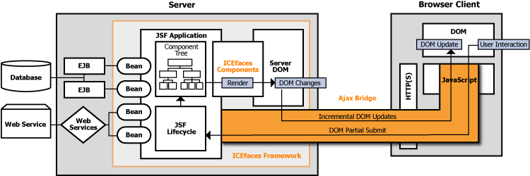
Arquitectura…
ICEFaces
jHard
UES-FMOcc
Notes:
Application Development Model
The primary goal behind the ICEfaces architecture is to provide the application developers with a familiar Java Enterprise development model, and completely shelter them from the complexities of low-level Ajax development in JavaScript. The key to the ICEfaces architecture is a server- centric application model, where all application logic is developed in pure Java, and executes in a standard Java Application Server runtime environment. This means that existing JEE infrastructure, development environments, and best practices remain relevant and useful.
The rich presentation features of ICEfaces are based on the JavaServer Faces standard. ICEfaces application development is essentially JSF development, which promotes a component-based architecture using familiar tag-based declaritive UI definition, and dynamic data binding into the server-resident application data model. Utilizing theICEfaces Component Suite , which provides all the standard JSF components, as well as a complete set of extended components, developers can build a standard JSF application that benefits automatically from rich Ajax-based features of ICEfaces. Because ICEfaces supportsAjax Push style applications, it extends the JSF framework to provide a trigger-based, server-initiated rendering API that make it simple to enhance applications with instantaneous presentation updates based on server-resident application state changes. ICEfaces also enables Ajax Push style applications, making it simple to enhance applications with instantaneous presentation updates driven by server-side state changes, or collaborative user interactions. Using ICEfaces and pure Java/JSF programming techniques, application developers can develop next-generation rich web applications without ever writing a single line of JavaScript.
ICEfaces Architecture
While the underlying Ajax-based rich presentation mechanism in the ICEfaces implementation is completely transparent to the application developer, it is useful to understand what is happening behind the scenes in a ICEfaces applications. There are three core elements to the ICEfaces architecture illustrated in the diagram below.
ICEfaces Framework
The ICEfaces Framework is an extention to the standard JSF framework, with the key difference in ICEfaces related to the rendering phase. In standard JSF, the render phase produces new markup for the current application state, and delivers that to the browser, where a full page refresh occurs. With the ICEfaces framework, rendering occurs into a server-side DOM and only incremental changes to the DOM are delivered to the browser, and reassembled with a lightweight Ajax Bridge. This results in seamless, smooth update of the browser page with only the necessary presentation elements being rerendered. The ICEfaces Framework also provides complete run-time management ofAjax Push and integrates the mechanism seamlessly with the JSF lifecycle.
Ajax Bridge
The Ajax Bridge has server-resident and client-resident elements that coordinate Ajax- based communication between the client browser and the server-resident application. The Bridge is responsible for delivering incremental presentation changes to the browser client, and reassembling those changes in the browser DOM to affect presentation changes. The Bridge is also responsible for detecting user interaction with the presentation, and delivering user events back to the application for processing through the standard JSF lifecycle. A mechanism call partial submit is built into the ICEfaces components and facilitates automatic event generation across the bridge, so the application developer is not exposed to the low-level event mechanism. The Ajax Bridge is established automatically on first page load of the application and coordinates presentation updates and user event transmission for the entire lifetime of the application.
ICEfaces Component Suite
TheICEfaces Component Suite provides all of the building blocks for the application UI. It includes both the standard JSF components, and a wide array of advanced components that enable the developer to assemble sophisticated application interfaces efficiently. All ICEfaces component renders leverage the server-based, direct-to-DOM rendering mechanism provided in the framework, and use their partial submit attribute to facilitate automated event generation over the Ajax Bridge based on user interaction with the component's presentation. Optionally, ICEfaces components can be enabled with a variety of script.acul.us effects such as drag and drop. Again, ICEfaces components carry attributes that enable various effects, so the developer is never exposed to low-level JavaScript programming to get dynamic features from a component. Have a look at theComponent Showcase to see all the ICEfaces components in action. Find out more about theICEfaces Component Suite.

Slide 33
Agenda
Investigación y resultados
Tecnologías, herramientas y estándares empleados
Arquitectura de la solución
Aspectos multiplataforma
Requerimientos de producción, licenciamiento y costo
Demostración
Sesión de preguntas y respuestas
jHard
UES-FMOcc

Slide 34



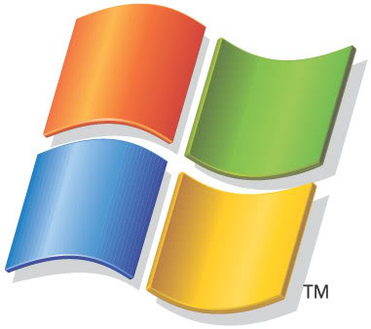
Plataforma…
Multi-plataforma
jHard
UES-FMOcc

Slide 35




Plataforma…
Multi-navegador
jHard
UES-FMOcc

Slide 36
Agenda
Investigación y resultados
Tecnologías, herramientas y estándares empleados
Arquitectura de la solución
Aspectos multiplataforma
Requerimientos de producción, licenciamiento y costo
Demostración
Sesión de preguntas y respuestas
jHard
UES-FMOcc

Slide 37




Requerimientos…
Cliente:
Mozilla Firefox
Explorer
Opera
Konkeror
Server:
MySql 5.0
Tomcat 6.0
Java 6 (Java EE 5 compatible)
Windows
XP / Vista
GNU/Linux
Solaris /
Opensolaris
Mac OSX
jHard
UES-FMOcc

Slide 38
Licenciamiento…
Apache Public License
Netbeans Public License
General Public License
Common Development and Distribution License
Conceptos Clave en Común:
Libertad, Colaboración, Flexibilidad, Costo, Autoría, Extensibilidad
jHard
UES-FMOcc

Slide 39
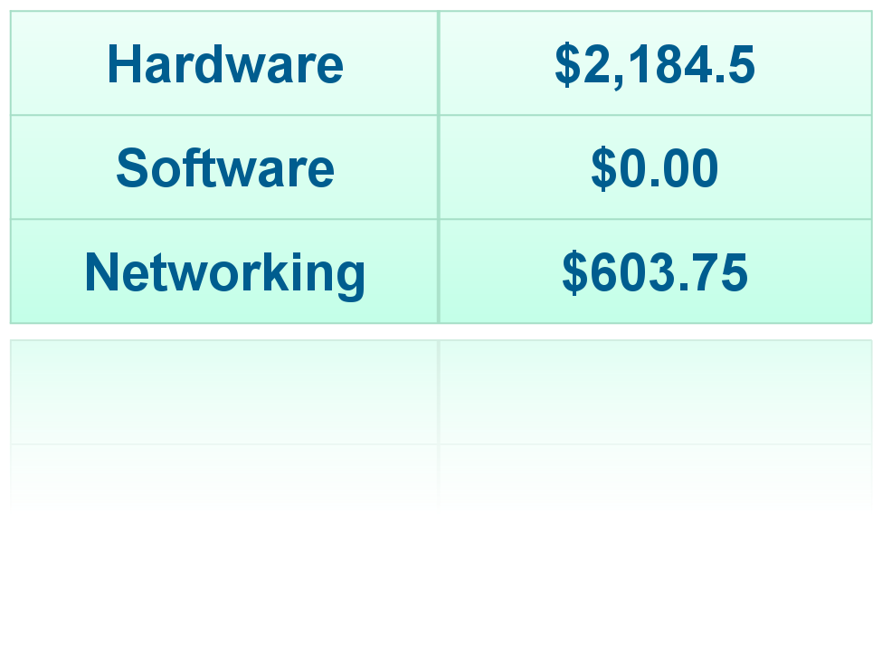
Costos…
jHard
UES-FMOcc

Slide 40
Agenda
Investigación y resultados
Tecnologías, herramientas y estándares empleados
Arquitectura de la solución
Aspectos multiplataforma
Requerimientos de producción, licenciamiento y costo
Demostración
Sesión de preguntas y respuestas
jHard
UES-FMOcc

Slide 41

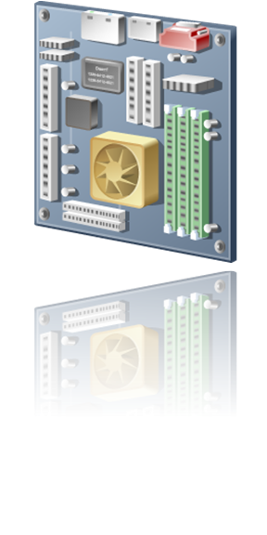
Demostración…
JHard
jHard
UES-FMOcc

Slide 42
Agenda
Investigación y resultados
Tecnologías, herramientas y estándares empleados
Arquitectura de la solución
Aspectos multiplataforma
Requerimientos de producción, licenciamiento y costo
Demostración
Sesión de preguntas y respuestas
jHard
UES-FMOcc

Slide 43

Preguntas y respuestas…
jHard
UES-FMOcc

Slide 44

Refrigerio…
jHard
UES-FMOcc

